Slide 1

上节知识回顾：
1、 光接收机前端的噪声源和分布
散粒噪声(光电检测器)：量子噪声、暗电流噪声、APD倍增噪声；
热噪声：负载电阻R_{L}，放大器；
Notes:
回顾接收机前端的噪声源和分布

Slide 2
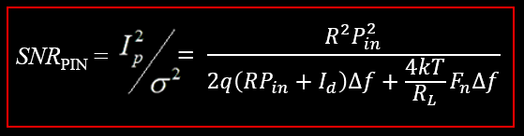




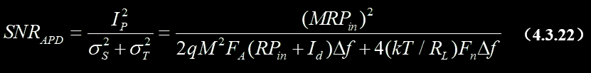
上节知识回顾：
2、 PIN和APD信噪比(SNR)的计算
1.热噪声限制下(σ_{T}>>σ_{S} )，
σ_{S}>>σ_{T}
2.散粒噪声限制下( )，
APD提高了M² 倍
APD降低了F_{A}(M^{x}) 倍
Notes:
重点回顾PIN和APD信噪比的计算，热噪声/散粒噪声限制下两种光接收机信噪比的比较

Slide 3
4.4 数字光接收机的灵敏度
本节重点内容：
(1)、掌握数字光接收机误码率(BER)的计算；
(2)、掌握PIN和APD光接收机灵敏度；
难点内容
(3)、掌握光接收机的极限灵敏度；
(4)、了解引起光接收机灵敏度恶化的因素；
Notes:
介绍本节的重难点内容，难点在于公式的推导较多

Slide 4


4.4 数字光接收机的灵敏度
光接收机的灵敏度是描述其准确检测光信号能力的一种性能指标；
在众多接收机中，如果某一接收机能在较低的入射功率下达到同样的性能，就称该接收机更加灵敏；
数字光接收机的性能标准由误码率(Bit Error Rate:BER)决定，它定义为接收机判决电路错误确定一个比特的概率，1×10⁻⁶的BER相应于每百万比特中平均有一个错码；
对数字光接收机通常使用的标准要求是：
对新型高性能光波系统，规定寿命终了时要求:
Notes:
BER：Bit error rate，介绍光波系统对误码率的要求

Slide 5

接收机灵敏度的定义:
灵敏度：数字光接收机工作于10⁻⁹的BER所要求的最小平均接收光功率 ;
对于模拟光接收机，灵敏度定义为接收机工作于给定信噪比(SNR)所要求的最小平均接收光功率；
本节只讨论数字光接收机的灵敏度。
Notes:
接收机灵敏度的定义，对于模拟光接收机，不存在误码率的概念，顺便介绍模拟光接收机的灵敏度

Slide 6
4.4.1 光接收机的误码率(BER)
误码产生原因：在光纤通信中，虽然发送信号是由两个完全确定的光功率电平“1”和“0”组成，但从光接收机均衡器输出的待判决信号，由于叠加了接收机前端噪声及光纤色散等影响，使“1”电平和“0”电平的界限变得不很确定，因而判决时就有可能产生误码;
误码率由判决电路判定，判决电路首先在由恢复时钟决定的判决时刻 t_{D} 对信号采样，根据接收到的比特是“1”还是“0”，采样值围绕其平均值 I₁ 或 I₀ 波动;
然后将采样值与一个判决阈值I_{D}比较，若I ＞ I_{D} ，称采样值为 1，若I < I_{D} ，则为0;
当考虑噪声和色散影响时：
①、如果对 1 bit，而I < I_{D} ，则发生错误；
②、如果对 0 bit，而I＞I_{D} ，则同样发生错误。
Notes:
讲解第一部分，光接收机的误码率产生的原因，噪声和色散的影响

Slide 7
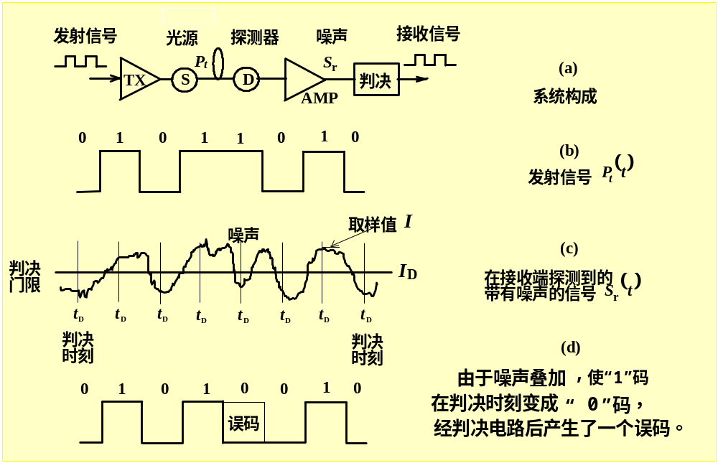
比特误码率实例
Notes:
给一个比特误码的实际案例，信号叠加了噪声之后，可能产生判断错误

Slide 8
误码率(BER)的计算：
设P(1)和P(0)分别为接收到“1”和“0”的概率，定义：
P(0/1)是收到“1”而错判为“0”的概率；
P(1/0)是收到“0”而错判为“1”的概率;
总的错判率即误码率(BER)为:
信号为“1”错判
为“0”的概率
信号为“0”错判
为“1”的概率
Notes:
误码率的计算表达式

Slide 9

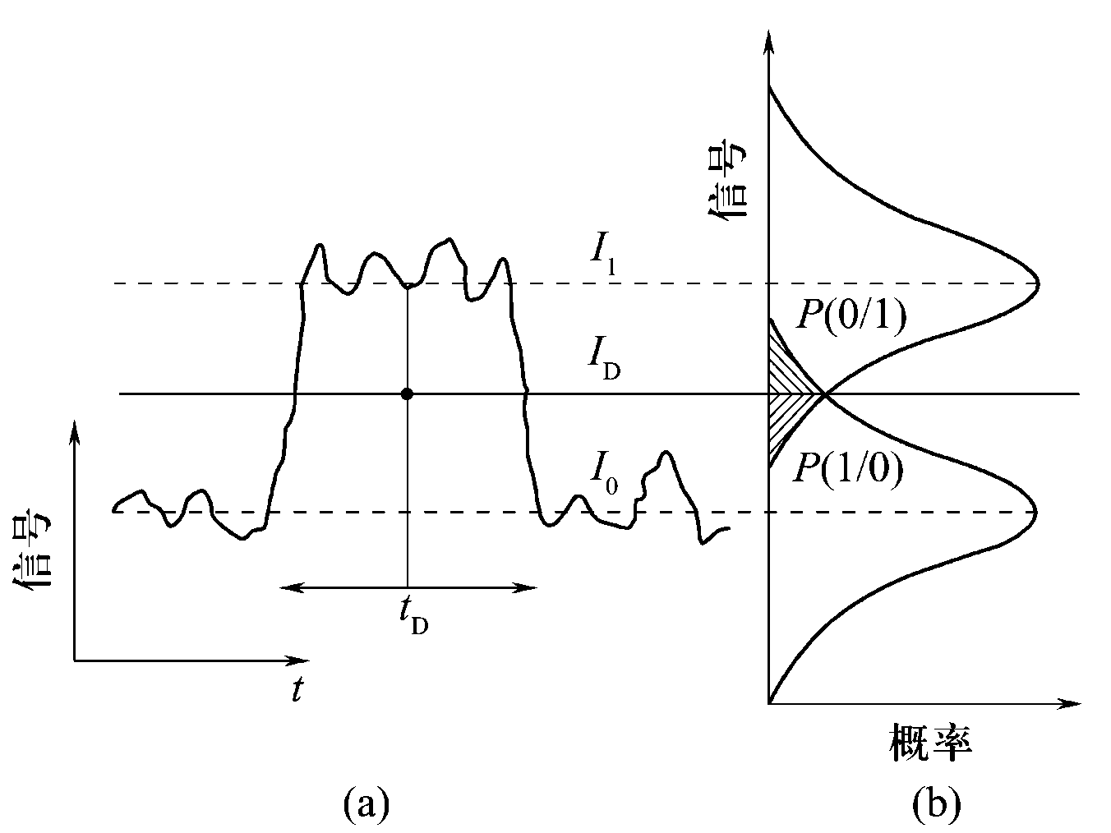
PCM脉码调制的BER：
在PCM脉码调制比特流中，通常“1”和“0”出现概率相同P(1)=P(0)=1/2，则总的误码率(BER)为：
信号“1”的电平平均值
判决门限
信号“0”的电平平均值
图4.17 光接机判决电路接收到的波动信号
Notes:
要计算出误码率，需要知道P(0/1)和P(1/0)，给出光接收机接收到的波动信号

Slide 10




概率密度函数P(I):
图 (b)显示了概率函数P(I)与采样值(I)的关系，其函数的具体形式取决于引起电流波动的噪声源的统计特征；
式(4.3.7)中的热噪声i_{T}可用均值为零和方差为 的高斯分布近似描述；
满足高斯分布的概率密度函数为 ：
图4.17 光接机判决电路接收到的波动信号
在PIN接收机中，散粒噪声i_{s}也可用高斯分布近似,
而在APD接收机中则不能用简单的概率密度函数描述;
Notes:
概率密度函数呈现高斯分布，对于APD的散粒噪声，由于APD的倍增过程，不能用简单的概率密度函数来描述

Slide 11



概率密度函数P(I)：
通常的近似方法是对PIN和APD，接收机都认为i_{s}是一种高斯随机变量，但分别具有不同的方差，如式(4.3.6)和式(4.3.20)所示;
PIN:
APD:
在数学上，两个高斯随机变量的和还是高斯随机变量，因此采样值I是具有以下方差的高斯概率密度函数：
注意：式(4.3.7)中I_{p}是等于I₁还是I₀取决于接收到的比特是“1”还是“0”，两者的平均值和方差都是不同的。
Notes:
也就是信息在高电平和低电平，概率密度函数具有不容的平均值和方差，虽然都用高斯分布来描述，但是平均值和方差都不相同

Slide 12




条件概率:
若 和 分别是 1 bit 和 0 bit 的方差，则条件概率可表示如下情况：
1. P(0/1) 为判决电平为I_{D}，则发送“1”码时，在接收端误判为“0”码的概率：
发送“0”码时，在接收端误判为“1”码的概率P(1/0);
I₁
I_{D}
I₀
发送“1”码时，在接收端误判为“0”码的概率:P(0/1);
Notes:
确定了概率密度函数之后，就需要进一步求出出现误码的概率

Slide 13




条件概率:
2. P(1/0)为判决电平为I_{D}，则发送“0”码时，在接收端误判为“1”码的概率式:
定义补余误差函数(erfc):
因此，条件概率可表示为：
P(1/0)
P(0/1)
Notes:
引入补余误差函数，利用补余误差函数来表示条件概率

Slide 14



BER的表达式：
BER的大小主要取决于判决阈值I_{D}，为了使得BER最小，应对I_{D}进行优化，
在实际中，当I_{D}选择满足关系如下关系，BER值最小；
因此最优化的I_{D}为：
当σ₁ = σ ₀时， I_{D} = (I₁+I₀)/2； 对应于将判决电流设置在中点。
Notes:
当补余误差函数的x取值相等的时候，BER最小,将(4.4.6)式子代入(4.4.5)式子

Slide 15

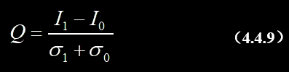
信号平均信噪比(Q)：
将式子(4.4.6)代入(4.4.5)，整理后得到:
（Q>3）
式中，Q代表平均信噪比， Q值通过(4.4.6)式求解:
显然，I₁、I_{o}和σ₁、σ₀分别代表均衡器输出到判决电路的“1”码与“0”码时的信号电压(或电流)的均值及其标准偏差,
因此Q值就代表信号的平均信噪比(SNR)，称为信噪比Q系数。
Notes:
平均信噪比，信噪比Q系数，建立了BER和信噪比Q系数的关系

Slide 16
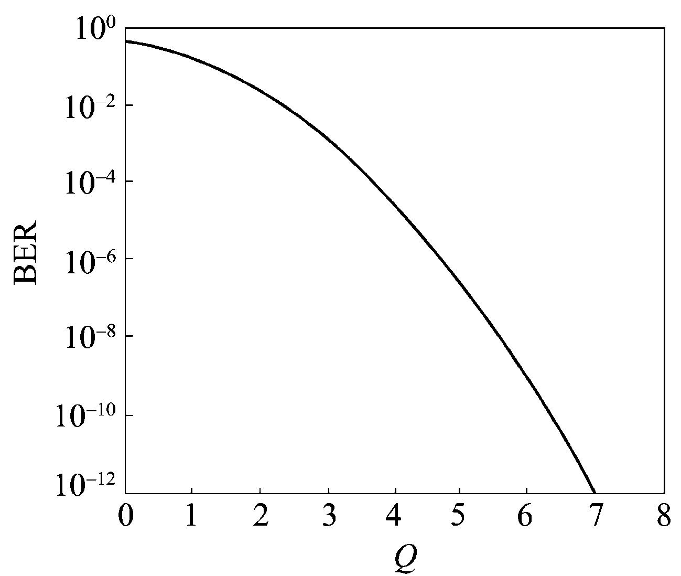
误码率(BER)与Q系数的关系：
当Q > 3时，近似表达式才有合适的精度，BER的值随着Q值的增大而减小，说明接收机性能提高了；
①、当Q > 7时，
BER < 10⁻¹²
②、当Q = 6时，
BER = 10⁻⁹
因此接收机灵敏度相应于Q = 6时的平均光接收功率。
图4.18 误码率BER随Q参数的变化
Notes:
进一步给出误码率与Q系数之间的关系，通常要求Q系数达到6以上

Slide 17


4.4.2 数字光接收机的最小平均接收功率
误码率与Q系数的关系:
可用来计算一个接收机以低于某特定BER值(例如10⁻⁹)而能可靠工作所需要的最小光功率，这个功率称为接收机灵敏度;
要完成这种计算，就要首先确定 Q 与输入光功率(P_{in})的关系；
Notes:
前面定义了灵敏度对应于给定误码率条件下的最小平均接收功率，接下来需要确定Q系数与入射光功率之间的关系

Slide 18


● 信号功率:
为简化，先假定 0 bit不携带功率，P₀＝0，因而I₀ ＝0，而 1 bit的功率为 P₁，
“0”比特不携带功率， P₀ ＝0，因而 I₀ ＝0；
“1”比特的功率为P₁， I₁ 与 P₁ 的关系为：
式中， 定义为:
即平均接收光功率，M为APD增益，M＝1对应PIN接收机。
Notes:
先考虑信号功率

Slide 19
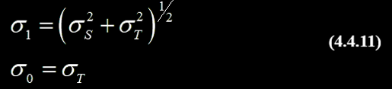

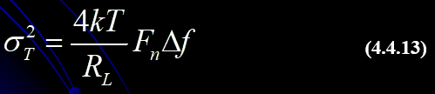
● 噪声功率:
均方根噪声电流 σ₁ 和 σ₀ 包含散粒噪声和热噪声两项，可写为:
式中:
Notes:
噪声的功率分析

Slide 20
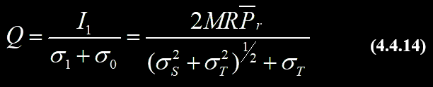
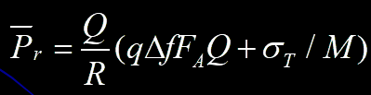
Q系数与接收光平均功率的关系:
对某一特定的BER值，Q由式(4.4.9)确定，由所得Q值即可从上式(4.4.14)求得接收机的最小平均接收功率或接收机灵敏度：
(4.4.15)
上式显示了接收机灵敏度与各种接收机参数的关系。
Notes:
因为噪声电流也与平均光接收功率有关，所以代入上面的式子就可以求出Pr，这样就建立了Q系数与Pr之间的关系

Slide 21




1、 PIN光接收机的灵敏度:
在PIN光接收机中，M＝1，且热噪声占优势， ，因此可得灵敏度的简单表达式为：
由上式可见，σ_{T} 不仅与 R_{L}有关，还与Δf 有关，而 Δf 的典型值为Δf=B/2，
所以在热噪声限制条件下， 随 增大，
例如，R=1 A/W 的1.55 μm PIN光接收机，如果取σ_{T} =0.1 μA为典型值，BER=10⁻⁹，相应的Q = 6，则得 = 0.6 μW 或 -32.2 dBm。
Notes:
转化关系为10log(Pr/1mW)，讨论PIN的接收机灵敏度，忽略散粒噪声

Slide 22
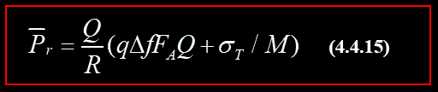

2、 APD光接收机的灵敏度：
由式(4.4.15)：
可见，如果热噪声占优势，则 相比较于PIN降低了 M 倍，接收机灵敏度也提高了 M 倍，因而APD具有更高的灵敏度，
但APD接收机中散粒噪声也提高很多，当散粒噪声提高到可与热噪声的影响相比的一般情况下，可用上式(4.4.15)计算其灵敏度。
Notes:
讨论APD接收机的灵敏度，，热噪声与电流的倍增过程无关，在热噪声限制下，APD的灵敏度跟高，信噪比也更大

Slide 23



最佳灵敏度对应的M_{opt}：
类似最大SNR对应于最佳增益的分析方法，也可通过调节APD的增益 M，使 优化达到最低值(灵敏度最高)；
最低 值为：
Notes:
利用Pr对M取一阶导数，取极值可以得到使得Pr最小最佳的倍增增益系数,将热噪声电流和过剩噪声因子代入4.4.15式子

Slide 24
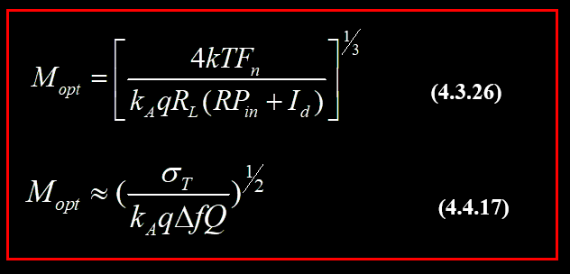
最佳增益M_{opt}
注意区分式(4.4.17)的最优值M_{opt}与式(4.3.26)的最优值 M_{opt}的区别；
①、式子(4.3.26)为给定输入功率，获得最大的(SNR) 对应的APD
最佳增益系数(M_{opt})；
②、式子(4.4.17)为满足一定误码率(BER)时为使接收功率最小，
灵敏度最高所要求的APD最佳增益系数(M_{opt}) ；
Notes:
注意区分两个最佳增益系数，告诉学生注意两个最佳增益的关系

Slide 25
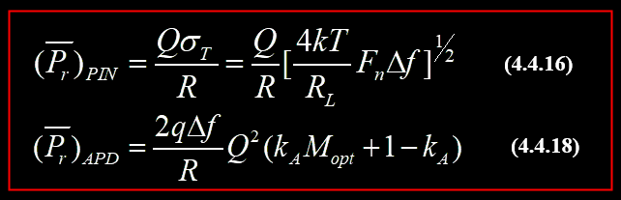



PIN和APD的灵敏度比较:
将式(4.4.16)与式(4.4.18)比较：
APD接收机比PIN接收机灵敏度提高的程度：
◆ 碰撞电离系数 k_{A}较小的APD，提高程度较高，
如InGaAs APD接收机，其灵敏度比PIN接收机提高6～8 dB；
◆ 随 B 线性增加； 随 增大。
Notes:
PIN和APD接收机灵敏度的比较，一般情况下，APD的灵敏度要大于PIN光接收机

Slide 26
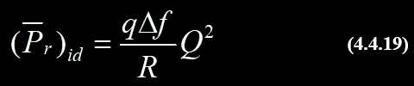
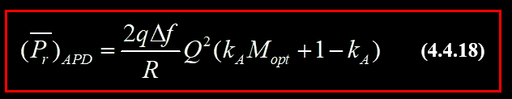
理想接收机的灵敏度:
对σ_{T}＝0的理想接收机，在式(4.4.15)中令M=1，可知其灵敏度为：
比较式(4.4.18)与式(4.4.19)可见，APD接收机灵敏度的降低是过剩噪声因子F_{A}引起的。
Notes:
讨论理想接收机的灵敏度与APD的灵敏度比较，过剩噪音因子是FA

Slide 27




3. 接收机灵敏度的其他表示方法(N_{p})
上面介绍用最小平均接收光功率( )来描述接收机灵敏度，在光接收机中，有时用其他物理量来描述接收机的灵敏度；
接收机灵敏度是给定BER下能可靠工作的最小接收功率，而 BER 和 SNR 与包含在“1”比特的平均光子数有关:
在热噪声限制下( )，利用I₀ = 0，由(4.4.9)式子可得：
Notes:
Np一个比特脉冲所含的光子数目，有4.3.19，SNR=ηNpB/2∆f=ηNp，Np为单位比特光子数

Slide 28

散粒噪声限制：
在散粒噪声限制下(σ₀ = 0)，同时忽略暗电流(I_{d})，0 bit时的散粒噪声也可忽略，
因而有：
= Q²
欲达到BER=10⁻⁹， 对应Q=6，则应使SNR= 36 (15.6 dB),
达到10⁻⁹的BER，散粒噪声限制与热噪声限制相比较，其需要的信噪比(SNR)较小；
Notes:
散粒噪声限制下，介绍Q和Np因子之间的关系

Slide 29


BER与N_{p}的关系：
进一步由(4.3.19)式,在∆f=B/2的典型情况下有SNR=ηN_{p}，因而：
对η=1的光接收机：
N_{p}=Q²
欲使 BER = 10⁻⁹ (Q = 6)，一个比特脉冲所含的光子数为 N_{p}=36;
由于实际上大多数光接收机的性能均受到严重热噪声的限制，为使 BER = 10⁻⁹，一般要求N_{p} ≈1000。
Notes:
介绍误码率与Np因子之间的关系，误码率和Np因子之间的关系

Slide 30



4.4.3 光接收机的极限灵敏度
设有一台理想接收机，即其暗电流可以忽略，前置放大器的电路噪声也可略去不计，那么，剩下的惟一噪声源就是量子噪声了，称为接收灵敏度的极限；
BER = exp(-N_{P})/2
(4.4.22)
由此可知，要达到BER<10⁻⁹，N_{p}必须大于20；
极限灵敏度用光功率表示：
式中， 为每比特的平均光子数，B为比特流的速率。
Notes:
极限灵敏度，量子噪声产生的电子-空穴数目较少，采用泊松分布，Np为了达到误码率要求的极限光子数，或者又4.4.19式子推导而来，c=vλ

Slide 31

极限灵敏度与波长(λ)和比特率(B)的关系:
表4.2 不同波长和比特率的光接收机极限灵敏度( =10)
波长/μm | 0.85 |  |  | 1.3 |  |  | 1.55
比特率/Mb/s | 8 | 140 | 1000 | 8 | 140 | 1000 | 8 | 140 | 1000
灵敏度/dBm | -77 | -65 | -56 | -79 | -67 | -52 | -80 | -68 | -59
①、随波长(λ)的增大，极限灵敏度( )越高；
②、极限灵敏度( )随比特率(B)的增大而减小；
Notes:
介绍极限灵敏度与光波长和比特速率之间的关系，固定比特率，波长越长，灵敏度越高，固定波长，则灵敏度随比特率的增大而降低

Slide 32
4.4.4 光接收机灵敏度的恶化
前面对光接收机灵敏度的分析基于以下两点：
①、仅仅考虑了接收机的噪声；
②、假定入射到接收机的光信号都是由理想的比特率流组成，亦即比特“1”由恒定能量的光脉冲组成，而在比特“0”期间不存在能量；
但实际光发送机发出的光信号并非理想比特流，并在光纤传输过程中可能发生变形；
在这种非理想条件下与仅考虑接收机噪声而推导出的灵敏度值相比，接收机要求的最小平均光功率增大了，这个增量称为功率代价，也称灵敏度恶化，通常以dB为单位。
Notes:
介绍灵敏度的恶化，功率代价

Slide 33
功率代价的因素：
造成功率代价的因素有多种，大致可分为两类：
一类是光信号在光纤中传输时发生的，不传输就不存在；
一类是即使没有光纤，不传输也存在,
1. 消光比引起的灵敏度恶化
功率代价的原因之一是与“0”比特携带的能量特点有关；大多数光发送机即使在“断”的状态也发射一些光功率，这与半导体激光器的发射特性与偏置状态有关;
例如：当偏置电流小于阈值电流(I_{b}<I_{th})时，在“0”比特期间由于自发发射亦有一些输出功率；
而当I_{b} ≥ I_{th}时，“0”比特期间输出功率将更大。
Notes:
分析消光比引起的灵敏度恶化

Slide 34

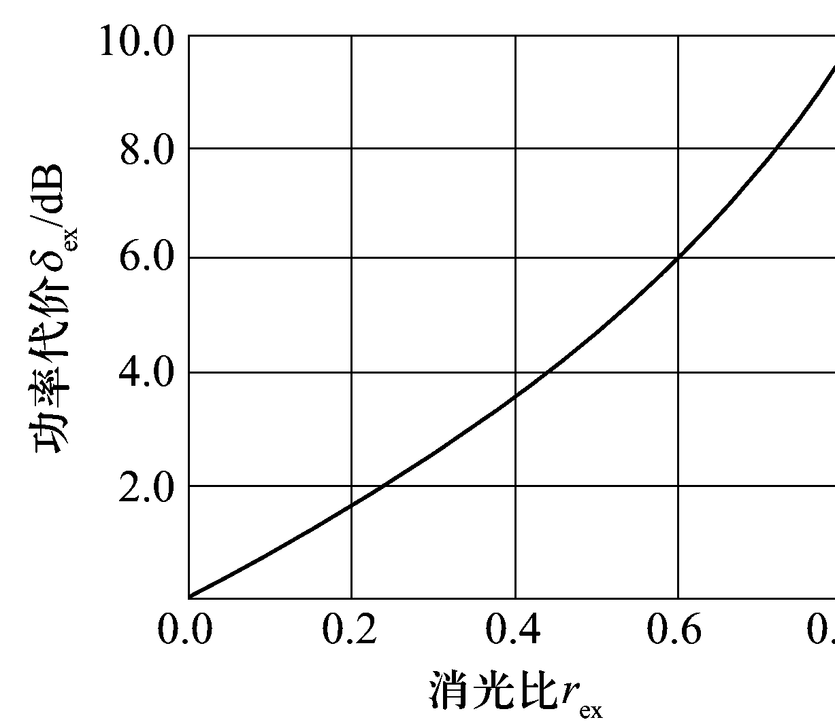
功率代价(δ_{ex})与消光比(r_{ex})的关系:
消光比(r_{ex}): 0 bit时输出功率P₀与1 bit时的输出功率P₁之比: r_{ex}＝P₀/P₁
功率代价δ_{ex} 随消光比 r_{ex} 增大的趋势;
①、当r_{ex}= 0.12时，δ_{ex}=1 dB;
②、当r_{ex}= 0.5时，δ_{ex}=5 dB;
③、当r_{ex}< 0.05时，δ_{ex}<0.4 dB，
此时可以忽略;
图4.19 功率代价与消光比的关系
Notes:
分析功率代价与消光比之间的关系

Slide 35


2. 强度噪声引起的灵敏度恶化
4.3节分析光接收机的噪声时，曾假定入射到接收机的光功率是恒定无波动的;
实际上任何光发送机发射的光功率都是含波动分量的，这种波动称为强度噪声;
功率的波动将转换为电流波动，叠加在由散粒噪声和热噪声产生的电流波动上，使接收机的信噪比恶化，考虑这一影响后式(4.3.11)所示电流波动总方差中将增加一项，即有:
强度噪声电流
r_{i}是入射信号噪声电平相关的强度噪声参数；与光发送机相关的强度噪声(自发发射噪声 RIN )有关。
Notes:
强度噪声引起的灵敏度恶化，主要是光功率的抖动，强度参数等于功率的抖动与入射光功率的比列

Slide 36

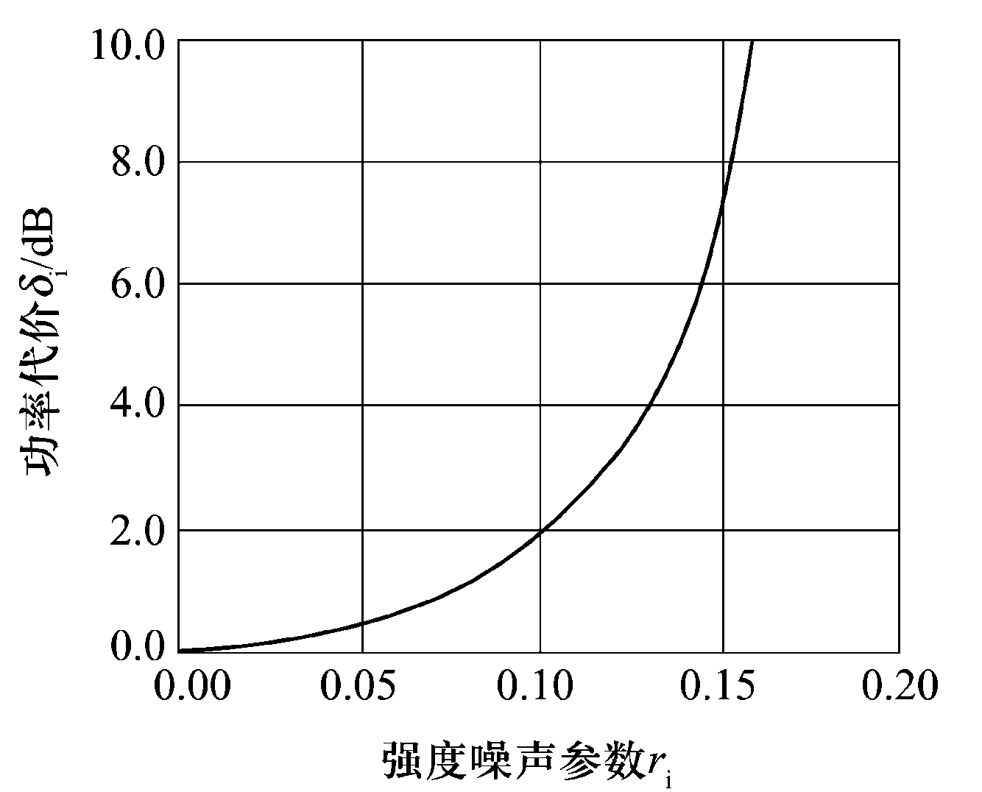
强度噪声功率代价(δ_{i})与强度噪声参数(r_{i})的关系:
BER = 10⁻⁹, Q = 6
当r_{i}＜0.01时，δ_{i}＜0.02 dB;
①、对大多数数字光发送机，其r_{i}＜0.01，因而强度噪声对接收机灵敏度的影响可忽略不计；
②、但对模拟光波系统，r_{i}＝0.1，δ_{i}将达到2 dB；
当r_{i}＝1/Q≈0.167时，功率代价将变为无限大，接收机无法保证BER不变而工作；
图4.20 功率代价与强度噪声参数的关系
Notes:
给出功率代价与强度噪声参数ri之间的关系

Slide 37
3. 取样时间抖动引起的灵敏度恶化
前面分析中，接收机灵敏度是假定在信号电压脉冲峰值取样的基础上计算得到的；
实际上，由于输入时钟恢复电路的噪声的性质，使取样时间围绕设在比特中间的平均值波动，这种波动称为时间抖动；
判决电路所用的信号因取样时间的波动导致信号的附加波动而劣化，如果不在比特中间取样，样值将降低一个与时间抖动Δt相关的量，由于Δt是随机变量，样值的降低也是随机的，由于这种附加波动，与没有时间抖动时相比SNR也降低了，为了维持SNR不变，应增加接收机的输入光功率，称为时间抖动导致的功率代价。
Notes:
取样时间抖动引起的灵敏度恶化

Slide 38


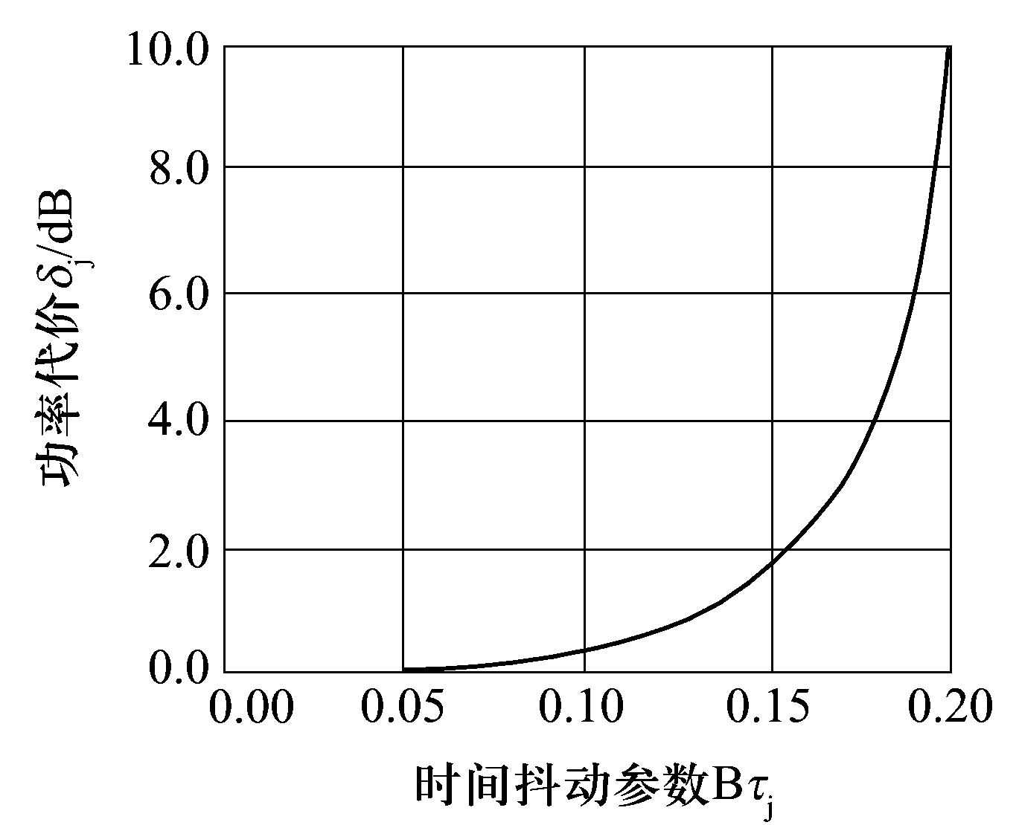
功率代价(δ_{j})与时间抖动(Bτ_{j})的关系:
式子中，
, B为比特率，τ_{j}表示时间抖动∆t的方差，
B τ_{j} 表示判决时间波动在比特周期所占的比例，成为相对时间抖动参量；
(1) 当B τ_{j} < 0.1时，功率代价δ_{j} < 0.5 dB, 可忽略；
(2) 当B τ_{j} = 0.16时，δ_{j}可达到2 dB；
(3) 当B τ_{j} > 0.2时，δ_{j}将无限大；
图4.21 功率代价与时间抖动参数的关系
Notes:
分析时间抖动导致的功率代价

Slide 39


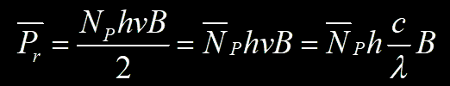
内容小结：
1、 掌握误码率(BER)与Q系数之间的关系
BER<10⁻⁹, Q>6
2、 掌握PIN和APD接收机的灵敏度
3、 掌握极限灵敏度
4、 了解灵敏度恶化的因素
消光比(r_{ex})，强度噪声(r_{i})，取样时间抖动(Bτ_{j})
Notes:
知识总结

